Slide 1
Борьба за существование
Лепешенко Татьяна Ивановна
Преподаватель биологии
ГБОУ НПО РО ПУ № 61

Slide 2
Цели урока
Изучение борьбы за существование и естественного отбора - как движущей силы эволюции органического мира.
Развитие компетентности в сфере самостоятельной познавательной деятельности.
Расширение кругозора обучающихся

Slide 3
Актуализация опорных знаний
Объясните термины:
Биологический прогресс,
Биологический регресс,
Ароморфоз,
Идиоадаптация,
Общая дегенерация.

Slide 4
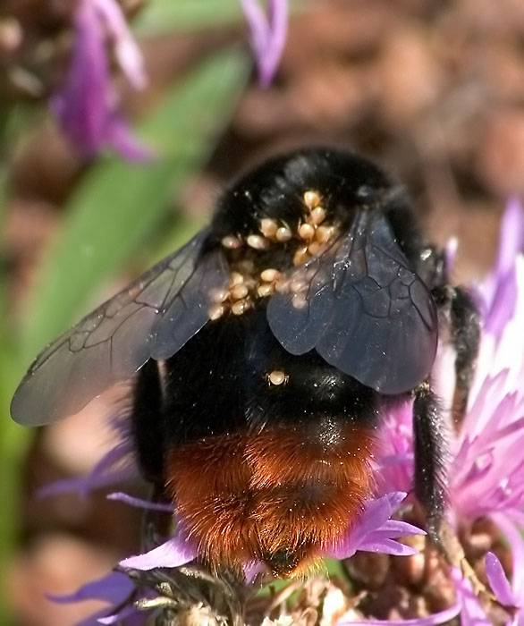
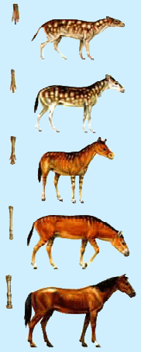
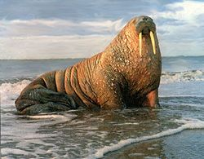
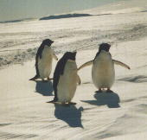
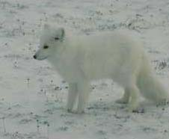
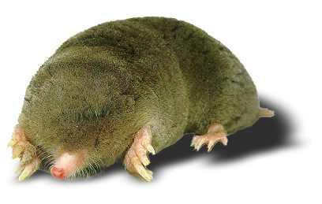
Найдите соотношения понятий и рисунков
Ароморфоз, идиоадаптация, общая дегенерация
а)
в)
а) б)
г) д) е)

Slide 5
Характеристика биологического прогресса и биологического регресса
Признаки | Биологический прогресс | Биологический регресс
Численность вида
Количество популяций
Соотношение рождаемости и смертности
Ареал вида

Slide 6
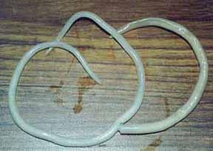
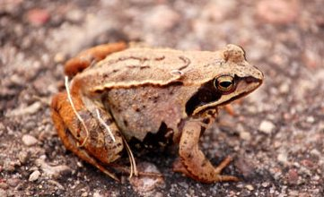
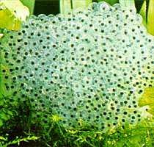
Интенсивность размножения организмов
Самка аскариды даёт 200 тысяч яиц в сутки.
Травяная лягушка откладывает
от 840 до 4000 икринок.

Slide 7
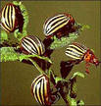
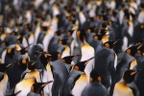
Почему не наблюдается безудержного рост численности живых организмов?
Каларадский жук
рачки
пингвины
тараканы
пчелы
клещи
муравьи

Slide 8
Равновесное состояние популяции:
Все уровни
благоприятны
Биологический потенциал
Взрыв численности
Сопротивление
среды: хищники, паразиты, голод, болезни ,
неблагоприятные погодные условия,
конкуренция
Снижение
численности

Slide 9
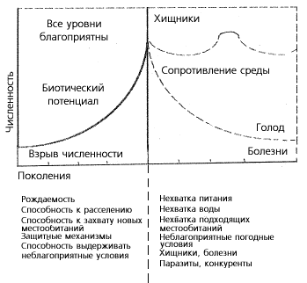

Slide 10
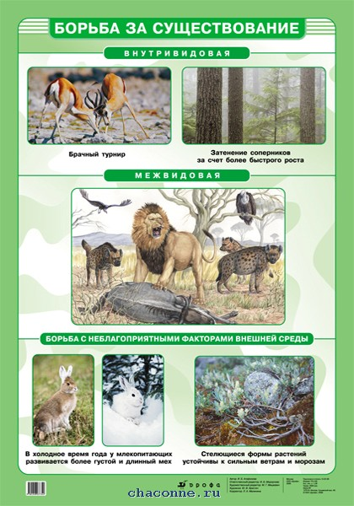
Формы борьбы за существование
Борьба за
существование
Внутривидовая
Межвидовая
С
неблагоприятными
условиями

Slide 11
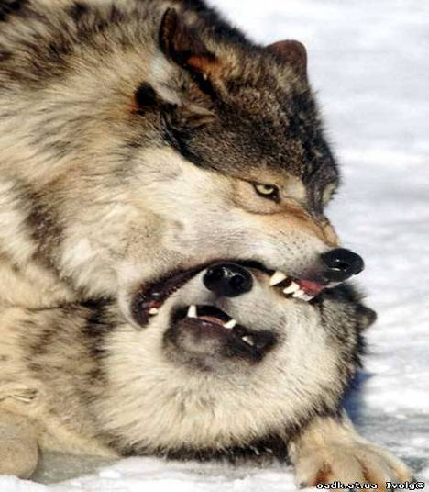
Внутривидовая борьба за существование
Происходит между особями одного вида
Это самая острая форма борьбы
Особи нуждаются в одних и тех же ресурсах

Slide 12
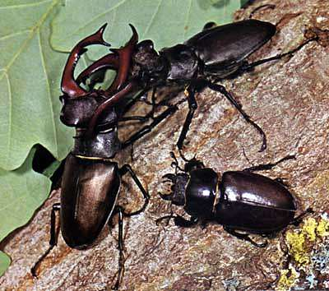
Внутривидовая форма борьбы
Жук олень

Slide 13
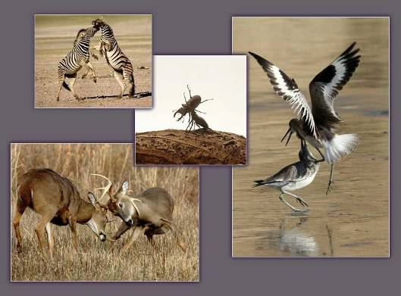
Причины внутривидовой борьбы за существование
Состязание хищников за добычу
Соперничество за самку, за территорию
Соперничество за жизненное пространство
За место размножения

Slide 14
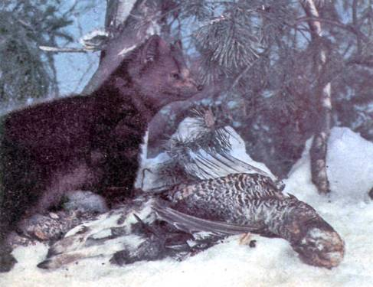
Межвидовая форма борьбы за существование
Протекает остро, если виды относятся к одному роду и, или нуждаются в одинаковых условиях обитания

Slide 15
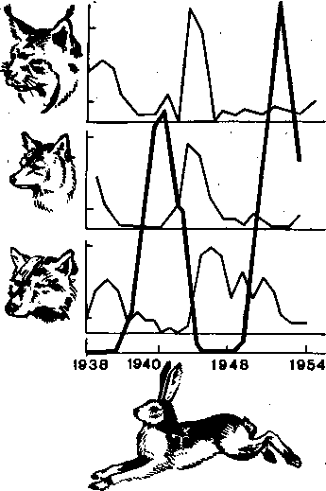
Межвидовая форма борьбы
Пример:
«хищник-жертва»
«паразит-хозяин»
«растение-травоядное животное»

Slide 16
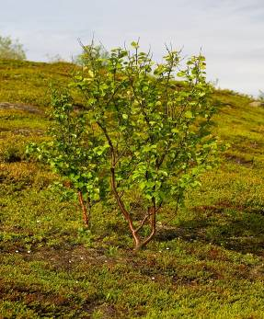
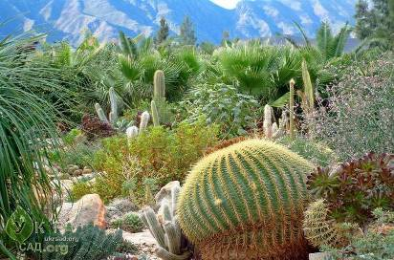
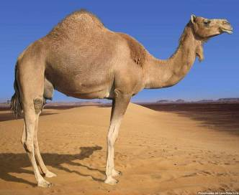
Борьба с неблагоприятными условиями среды

Slide 17
Закрепление знаний
Определите формы борьбы за существование:
1.В тундре все деревья карликовые
2.В гнездо ласточки береговушки заползла змея.
3.На кислой почве получили плохой урожай ячменя.
4.Чайки живут колониями
5.Густые всходы растений вытягиваются

Slide 18
Закрепление знаний
6.Самой распространенной крысой в городах является пасюк, он вытесняет другие виды крыс.
7.Летучие рыбы спасаются от погони, выпрыгивая из воды.
8. «Стрекоз стальные челюсти нещадно,
Рой насекомых истребляют жадно»
(Эрамз Дарвин – дед Ч.Дарвина)

Slide 19
Комплексы приспособлений, снижающие внутривидовую борьбу:
Угроза
Демонстрация
Территориальность
Пространственное разрежение популяции

Slide 20
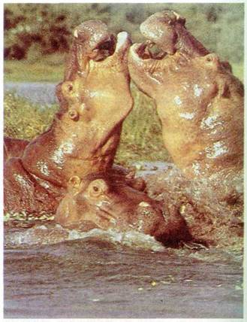
Демонстрация силы самцами бегемотов

Slide 21
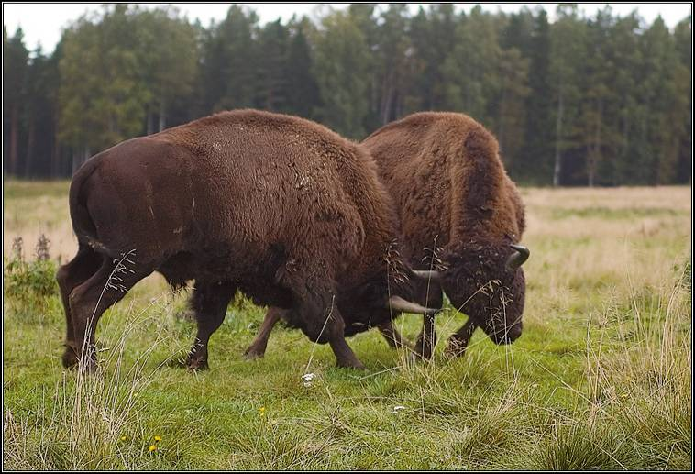
Турнир зубров

Slide 22
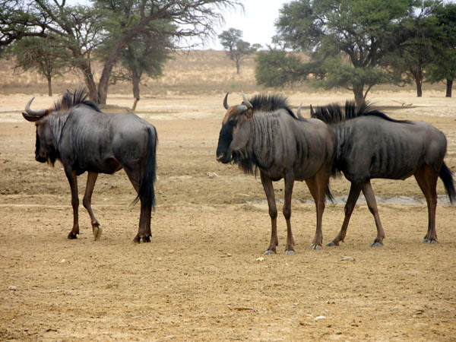
территориальные отношения в стаде антилопы-гну

Slide 23
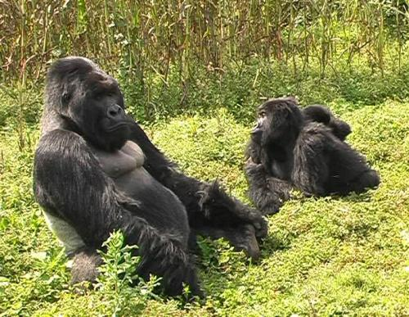
Гориллы
Иерархические взаимосвязи в семье (автократия)

Slide 24
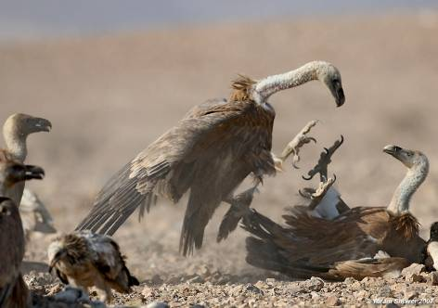
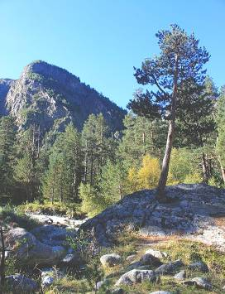
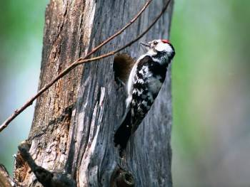
Какие формы борьбы представлены?

Slide 25
Домашнее задание:
Подготовить сообщения и презентации по темам:
«Приспособленность растений к жизни в условиях тундры»
«Приспособленность животных в условиях тундры»
«Приспособленность растений к жизни в условиях пустыни»
«Приспособленность животных к жизни
в условиях пустыни»

